Slide 1
Tutoři poradci z řad studentů
Úvodní soustředění 2022

Slide 3
Novinka minulého akademického roku
Most mezi studenty a studijním odborem, proděkany, garanty programů
Konzultace problémů studia, odpovědi na dotazy
Instrukce k předpisům a práci s fakultními aplikacemi (SIS, rozvrh)
Snažte se nejdříve hledat
Na FB se můžete ptát, odpověď ale nemusí být správná
Stránky fakulty
Neřešíme problém za vás, poradíme vám, kde hledat fakticky správné informace
Záchranný kruh

Slide 4
Osobní konzultace
Nekoušeme (většinou)
Všichni budeme na Bioseznamováku
Online školení na rozvrhy (pravděpodobně 28. nebo 29.); záznam i z minulého roku:
Kolega tutor z chemické sekce
Upoutávky na webu fakulty a na instagramu SKAS
https://www.natur.cuni.cz/fakulta/studium/navody
3.10. U bambusu v atriu, Viničná 7 (Před Fotochemií)
Notes:
https://drive.google.com/file/d/1UynWciuz9y2Yobqhy9S2D2feLGNq2TBv/view

Slide 5
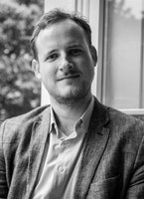
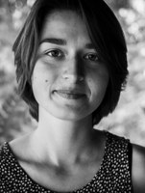
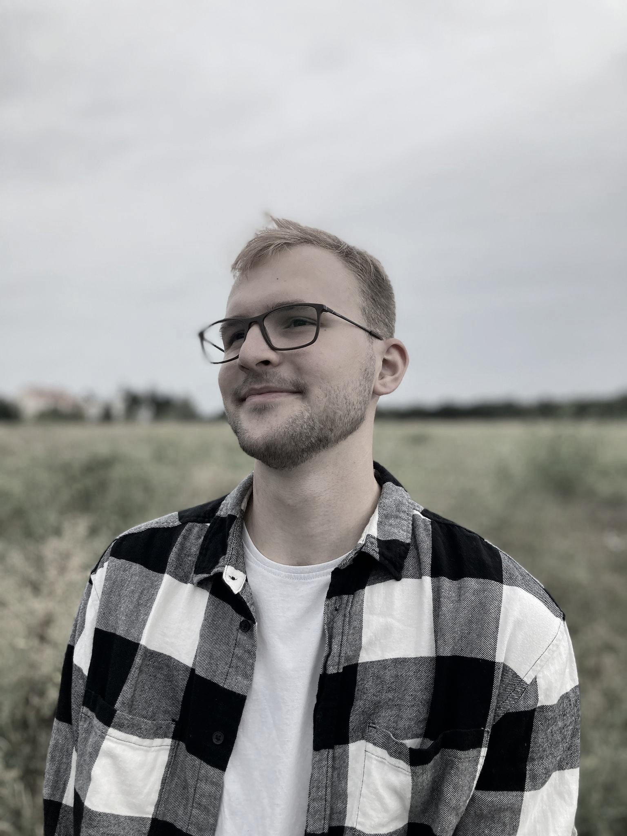
Kontakt
https://www.natur.cuni.cz/fakulta/studium/tutori
tutor.biologie@natur.cuni.cz
Mgr. Daniel Vašek
Bc. Markéta Byronová
Šimon Karban

Slide 6
Příklady dotazů
Bakalářská práce
Školitel mne odmítl pustit dál, co je další krok?
Prodlužování studia
Jak je to s poplatky a kredity? Na facebooku jsem našel následující rady, web je zmatený.
Studium duhového bakaláře mne asi nenaplňuje, jak dál?
Mohu přestoupit na zeleného? Nepochopil jsem celý proces.
Jak tedy vůbec to je s těmi moduly?
Kolik, kdy a jakých kreditů musím mít? Nepochopil jsem z Karolínky, jak to celé probíhá.

Slide 7
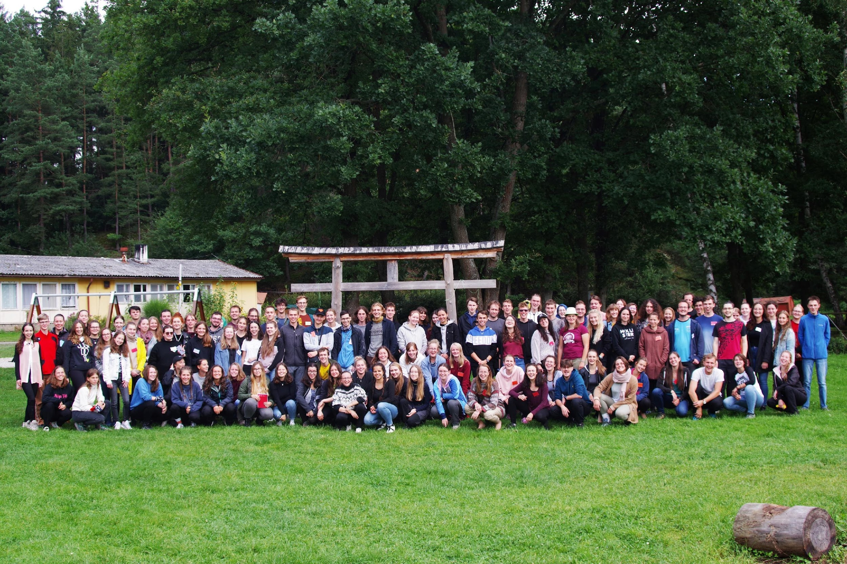
Bioseznamovák 2022
„Zima, déšť a stupidní soutěže“

Slide 8
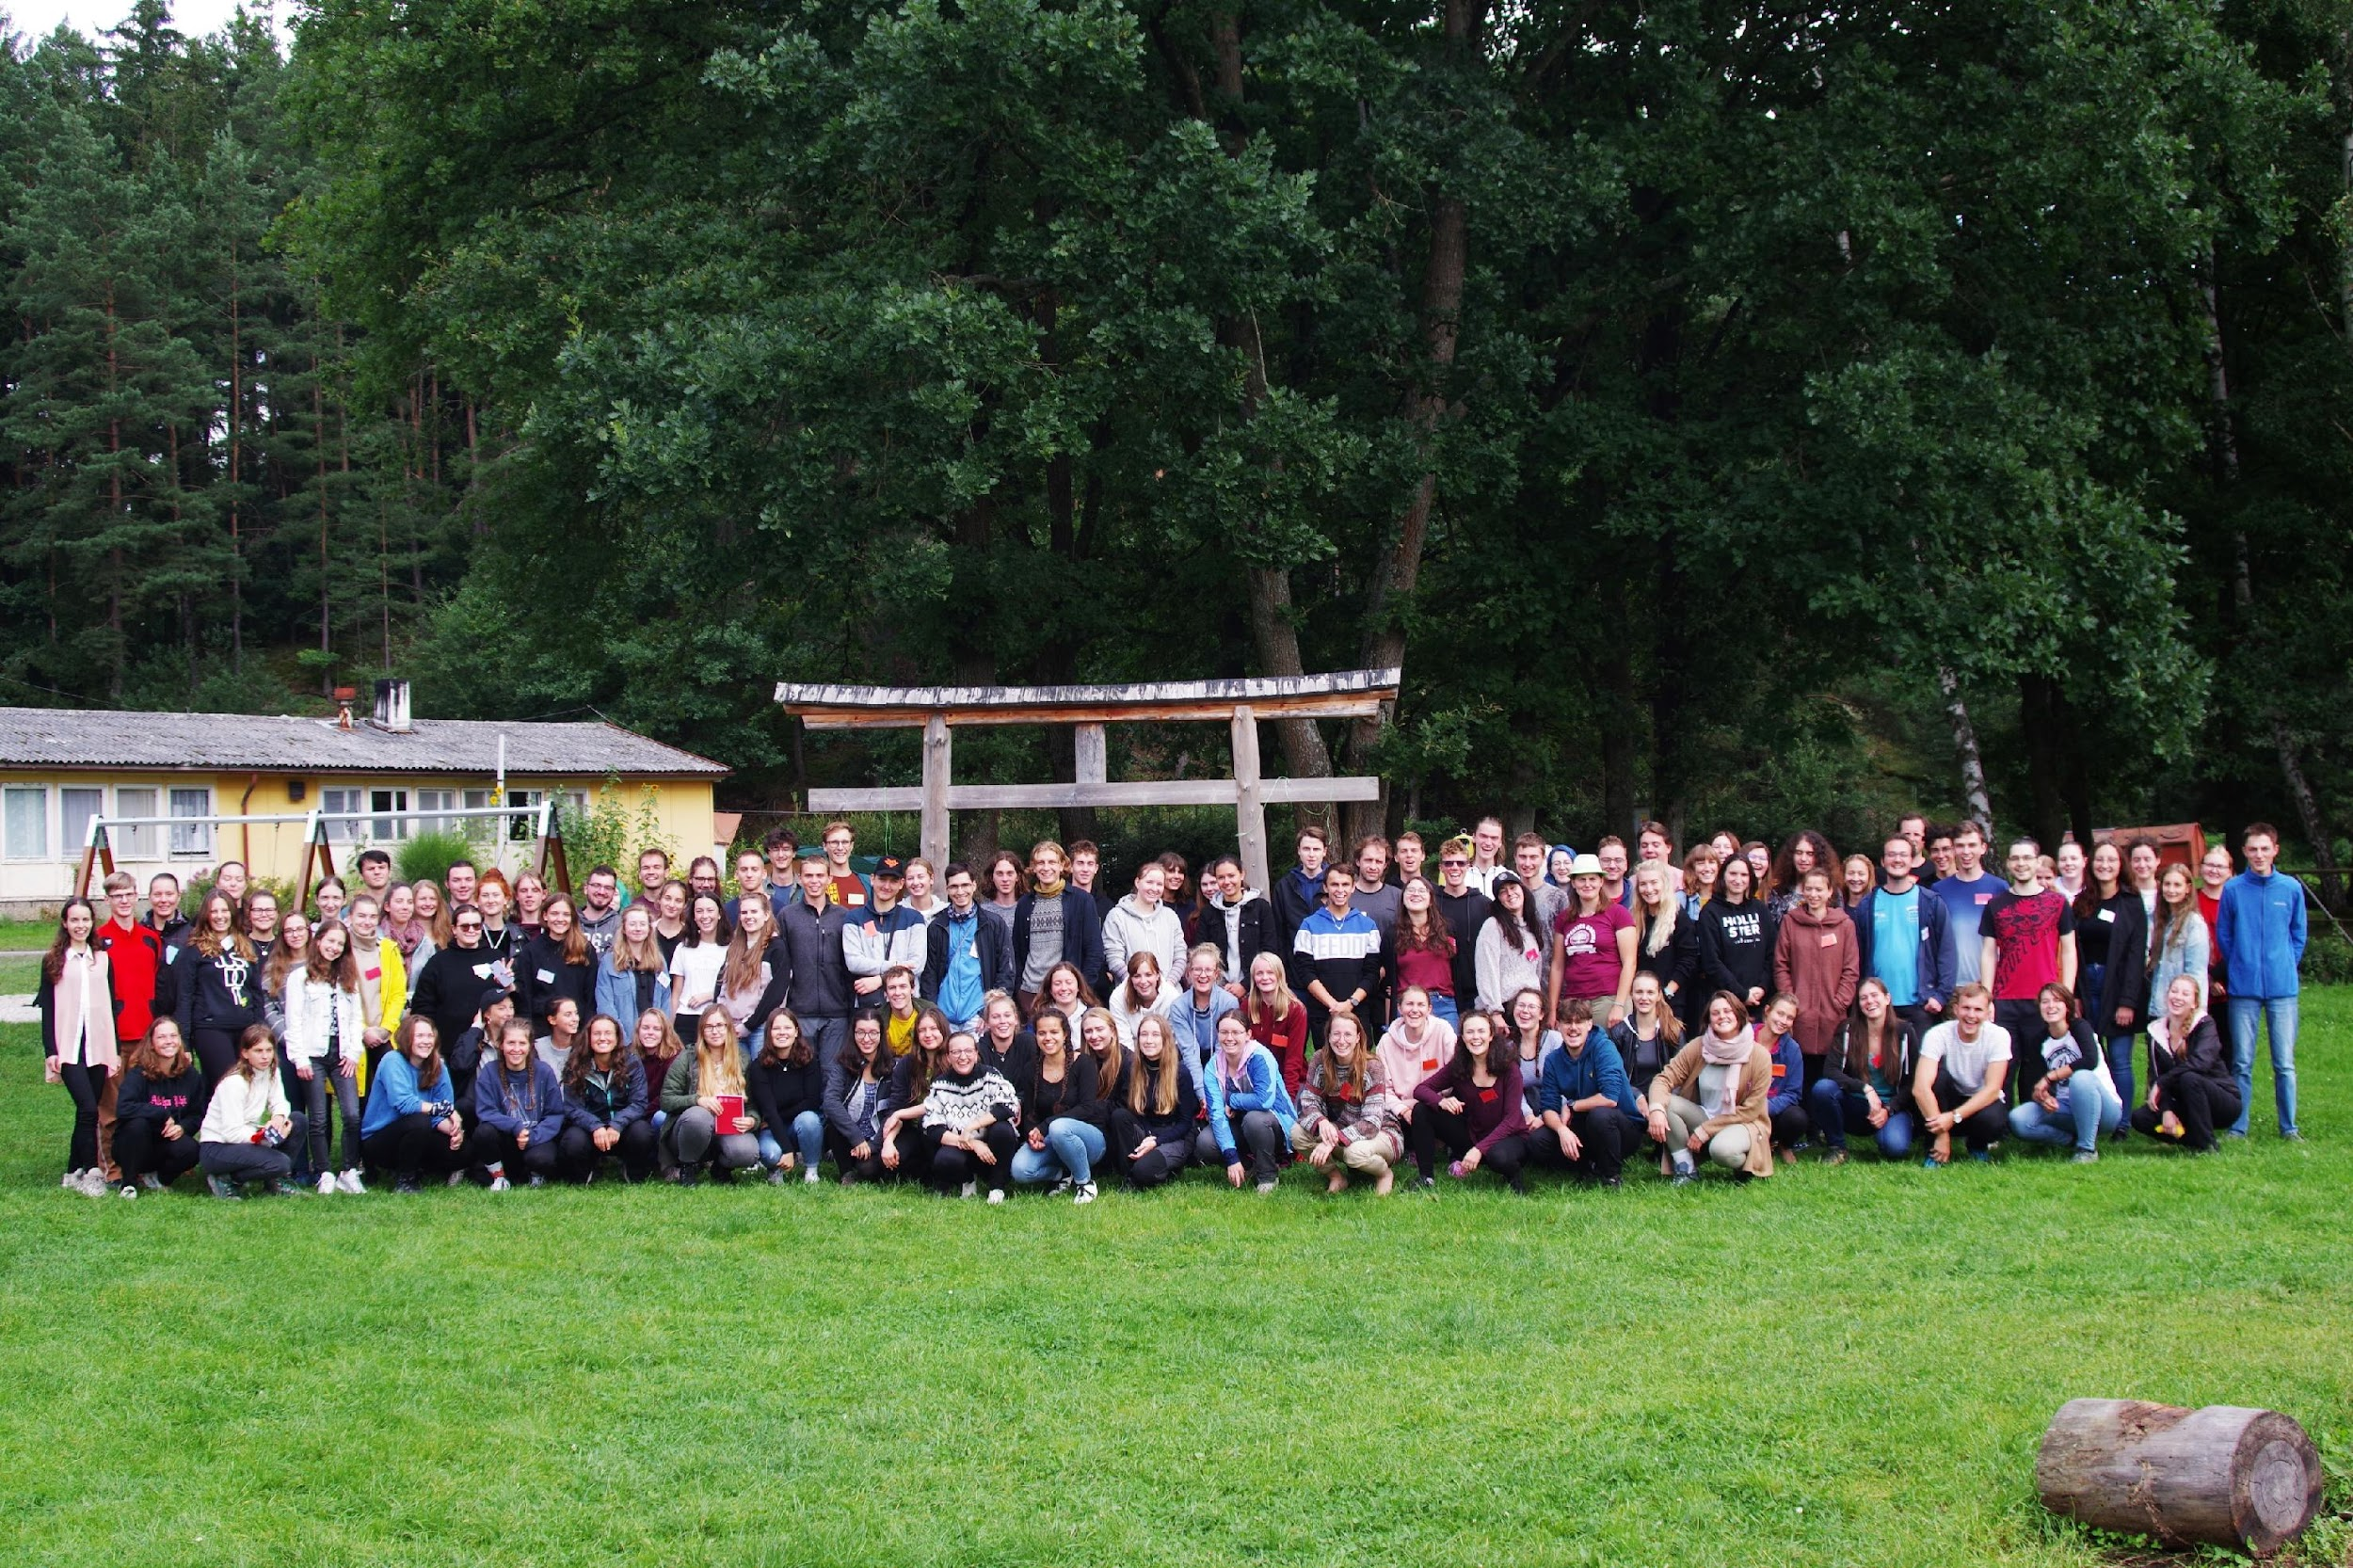

Slide 9
Co to je?
Co s sebou?
seznamovací kurz pro předem přihlášené studenty
skvělá příležitost seznámit se se svými spolužáky a vyzvědět zkušenosti starších studentů
víkend v přírodě plný zábavného programu
baterku nebo čelovku
hotovost
hudební nástroje
oblečení do každého počasí
psací potřeby
spacák volitelný, ložní prádlo na místě
…

Slide 10
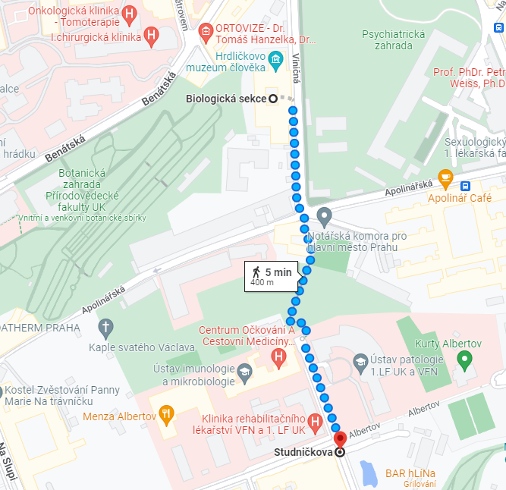
Kdy a kde?
Pátek 26. 8. , 13:45, sraz ve Studničkově ulici
Návrat v neděli 28.8. kolem 16:00 na stejné místo
Rekreační středisko Lučkovice

Slide 11
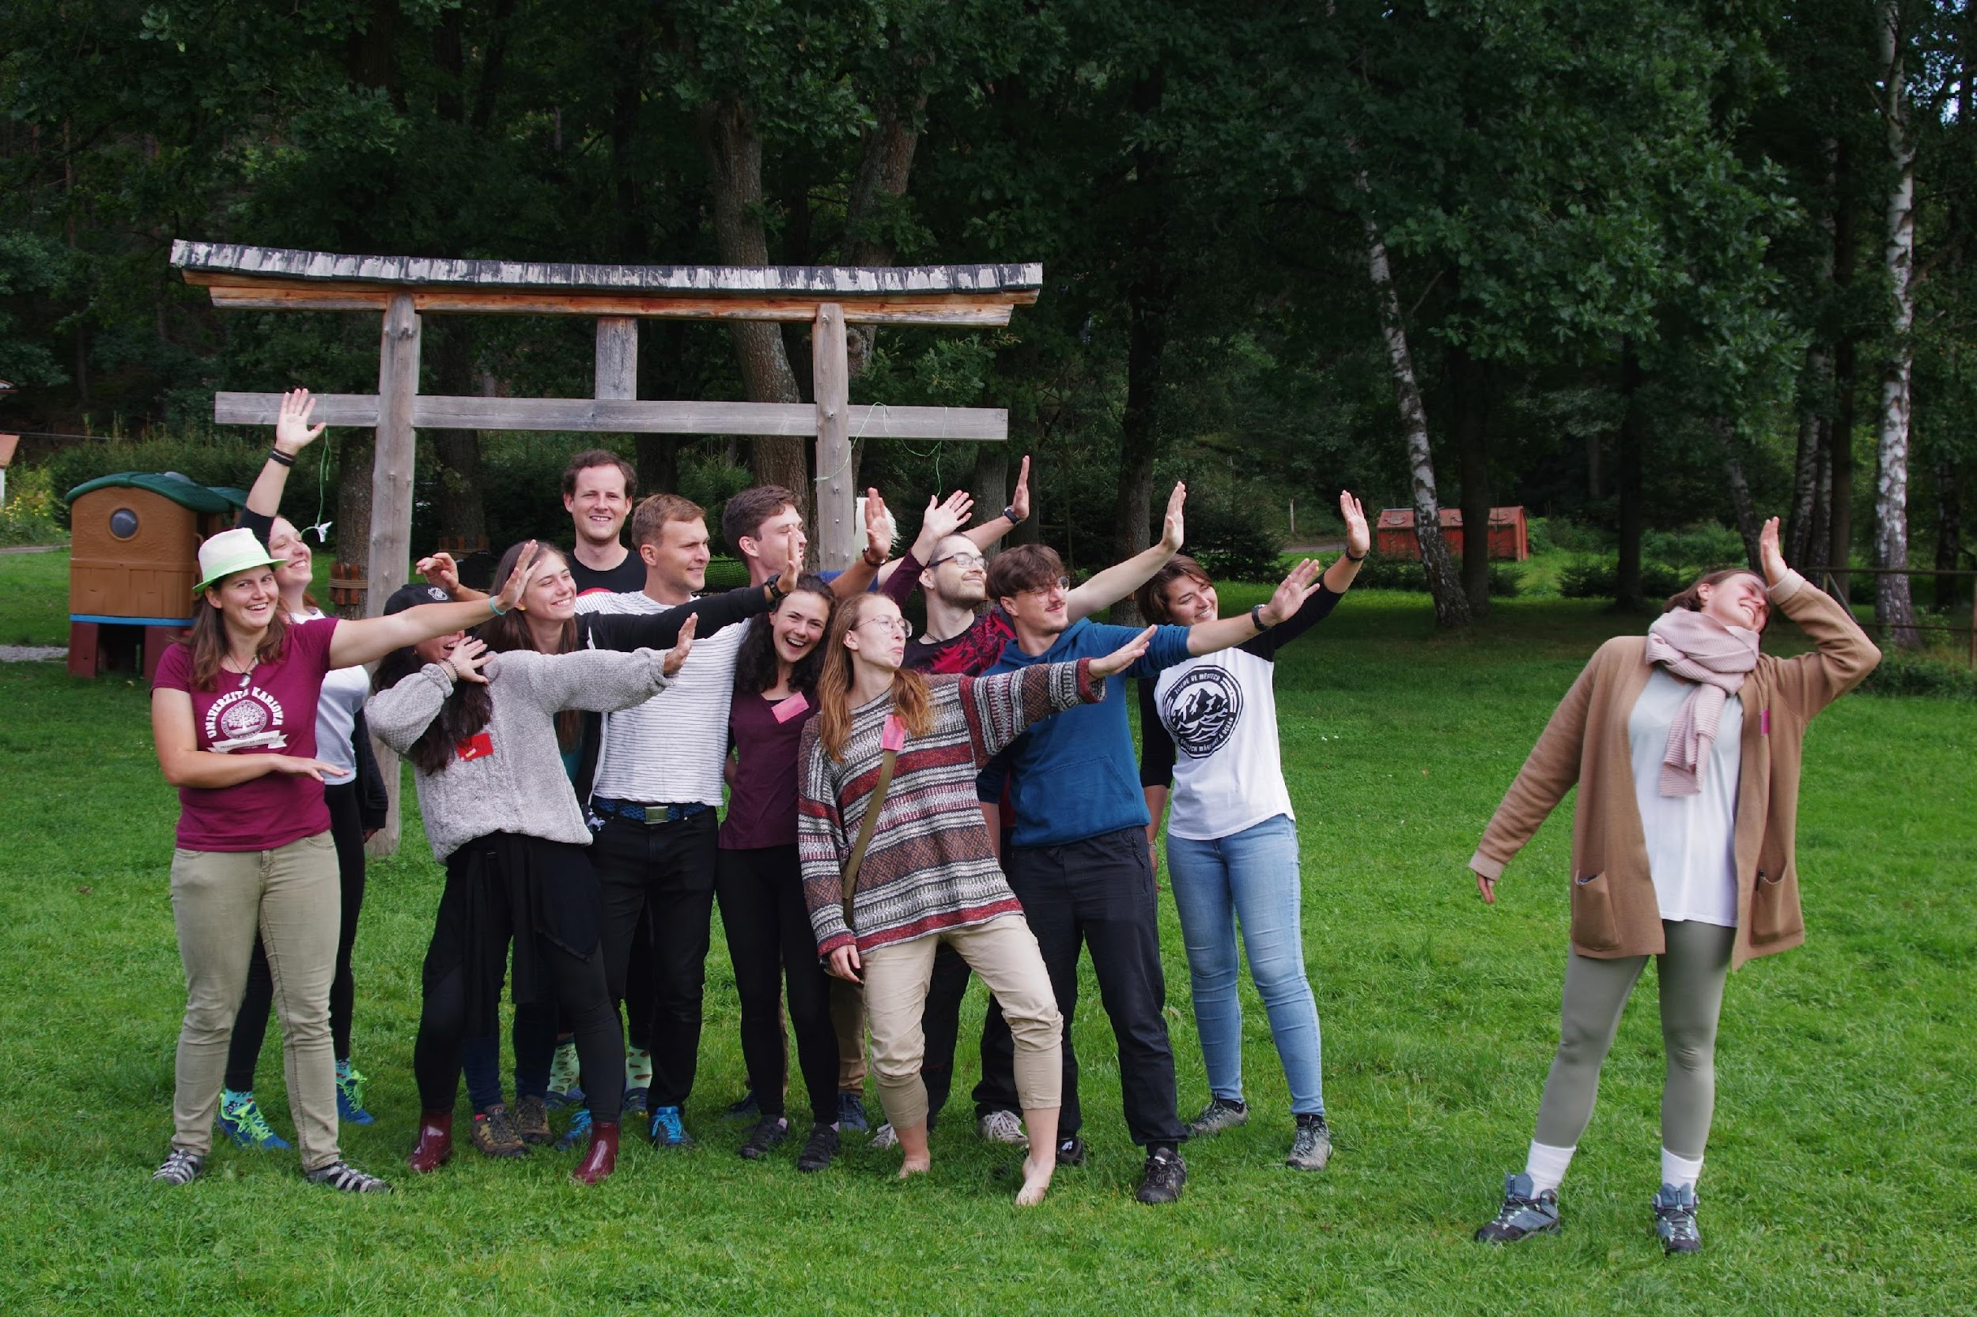
Doporučení
Na zápis přijďte dříve, abyste se dostali v pořadí na dřívější čas a stihli si zařídit ISIC (pro všechny, kdo jedou na seznamovák, je připraveno mobilní výdejní centrum na Albertově 6)
ISIC se dá zařídit i po návratu z Bioseznamováku
Všechny důležité informace jsou zde: https://sites.google.com/a/natur.cuni.cz/bioseznamovak/uzitecne-informace
V případě potřeby pište: bioseznamovak@natur.cuni.cz
Volejte: +420 702 190 453 (Markét)

Slide 13
Děkuji za pozornost

